Slide 1






Alunni :
Camilla Fusco
Arianna Vitrano
Federico Banchini
Domenico Benfenati
Prof. Vincenzo Moscato
Corso: Information Systems

Slide 2




L’ ATTIVITÀ

Slide 3
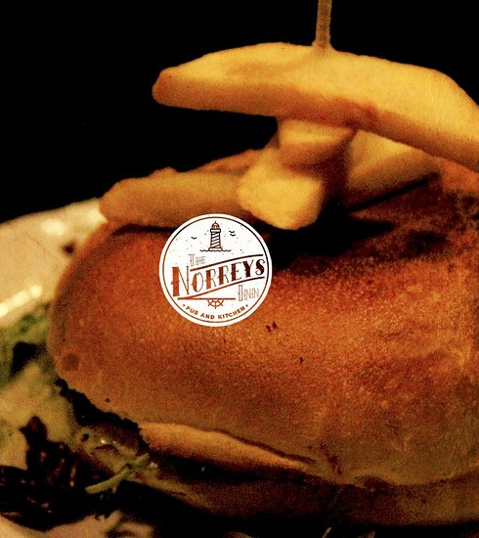
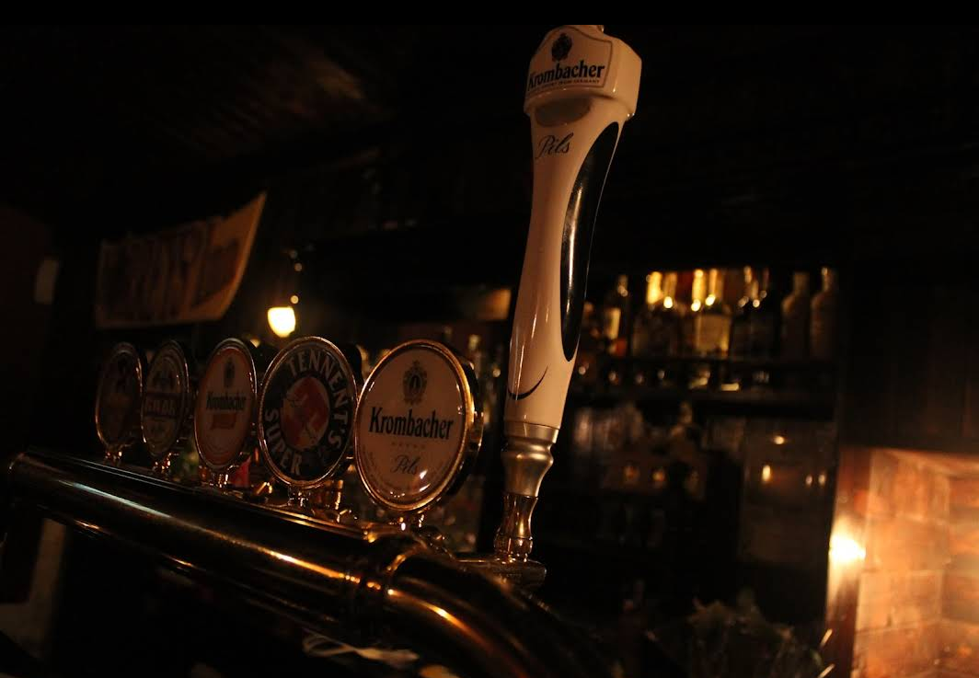
The Norrey’s Inn è un risto-pub a conduzione familiare situato in
Via Nuova Agnano, 25 Napoli NA , che sin dalla sua apertura, si è posto l’obiettivo di essere un luogo di ritrovo per giovani e studenti.
Consiste in una zona adibita al risto-pub ed una dedicata al servizio bar.

Slide 4
…A contribuire alla sua popolarità ci sono:
la posizione strategica , l’attenzione sia alla qualità dei prodotti sia all’originalità delle proposte del menù e un personale cordiale e qualificato

Slide 5
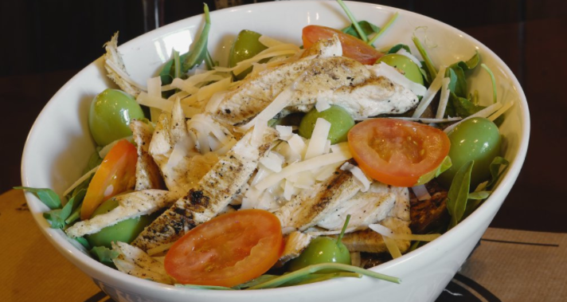
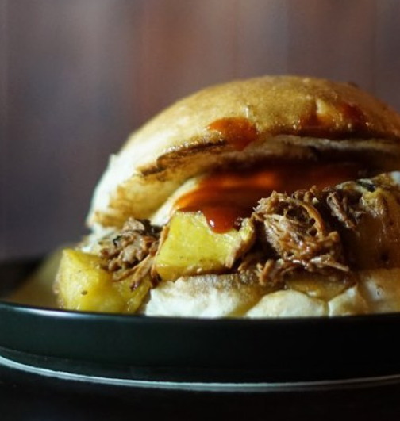
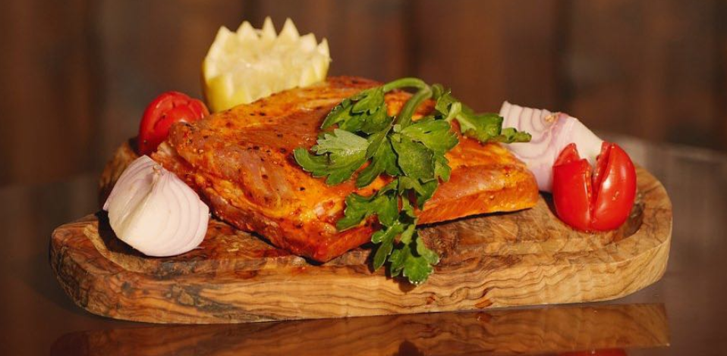

Slide 6

risorse umane

Slide 7
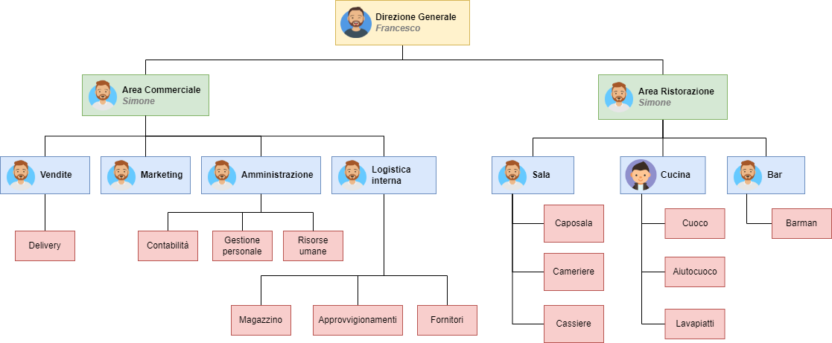

Slide 8

ANALISI Criticità
USO DI SISTEMI INFORMATICI DATATI
CATTIVA GESTIONE DELLA LOGISTICA
GESTIONE INEFFIENCENTE DELLE COMANDE
USO OBSOLETO DI STRUMENTI CARTACEI
MARKETING

Slide 9
Possibili miglioramenti

Slide 10



STRATEGIA D’ATTACCO
GESTIONE INEFFIENCENTE DELLE COMANDE
GESTIONE EFFICACE DELLE COMANDE SEPARATE
USO DI SISTEMI INFORMATIVI DATATI
CATTIVA GESTIONE DELLA LOGISTICA
APPROVVIGIONAMENTO AUTOMATICO
UPGRADE DELLA
SUITE INFORMATICA
MARKETING
USO OBSOLETO DI STRUMENTI CARTACEI

Slide 11

SFIDE DEL PROGETTO
MIGLIORARE LE OPERAZIONI DI APPROVVIGIONAMENTO
OTTIMIZZARE LA GESTIONE DELLE COMANDE
MIGLIORARE L’ESPERIENZA UTENTE PER LE PRENOTAZIONI

Slide 12

Proposta di intervento

Slide 13


Slide 14


Slide 15


Che cos’è
è un sistema ERP open source che permette di governare informaticamente i processi di business di un’azienda
In quanto ERP, si integra sia nel ciclo operativo che in quello amministrativo di un azienda

Slide 16



Punti di forza
Integrato
Modulare
Integrazione alle best practice

Slide 17
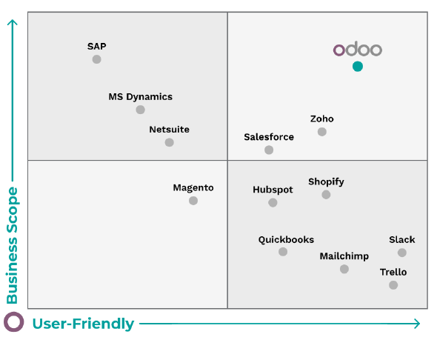

Slide 18

Moduli utilizzati

Slide 19

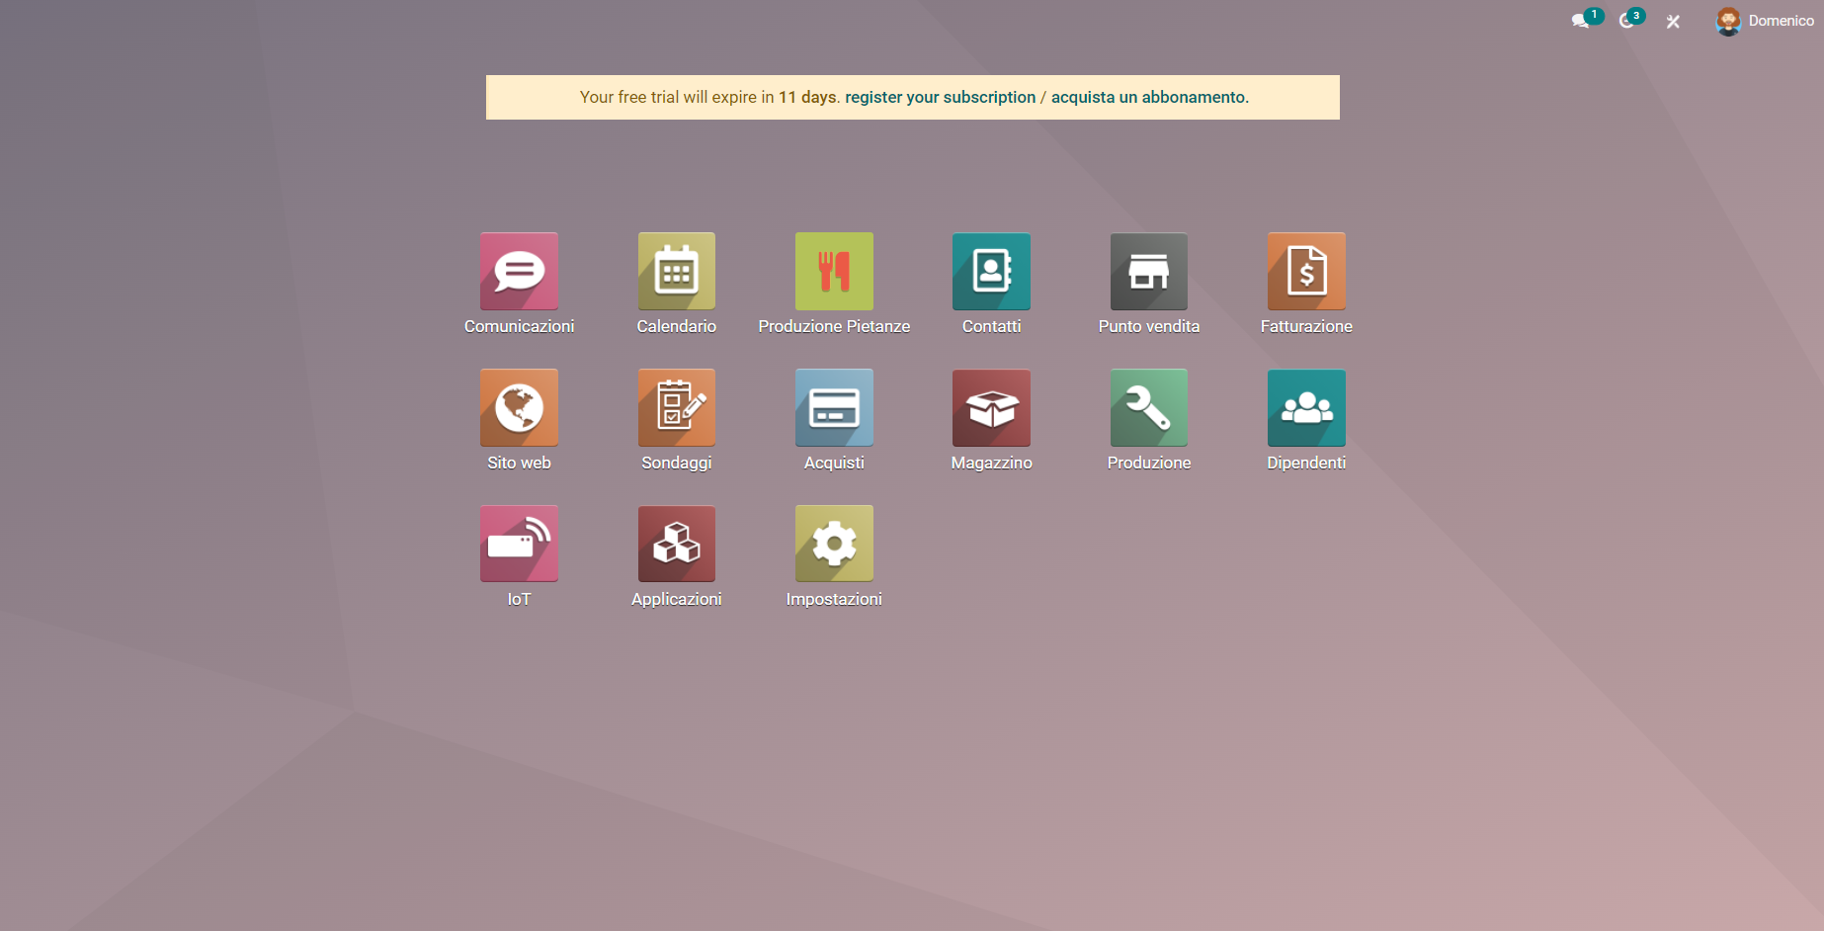
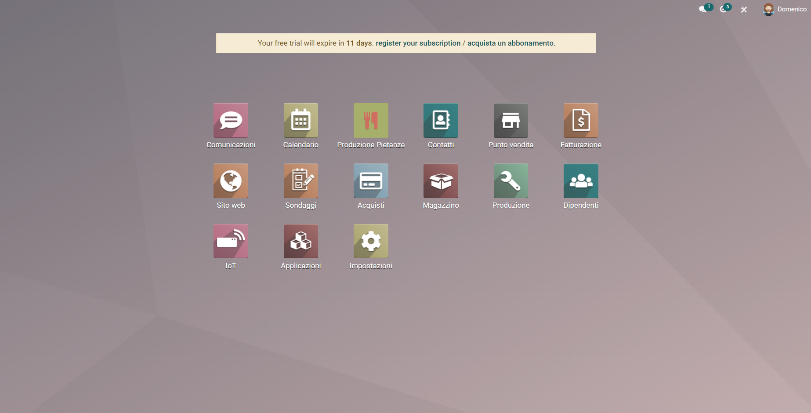


Slide 20


Approvvigionamento su

Slide 22

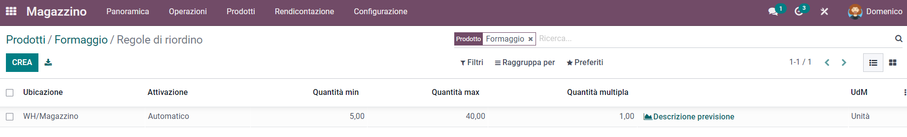
Regole di riordino
Esegui in automatico le regole di riordino e tieni traccia delle scorte disponibili in magazzino.

Slide 23
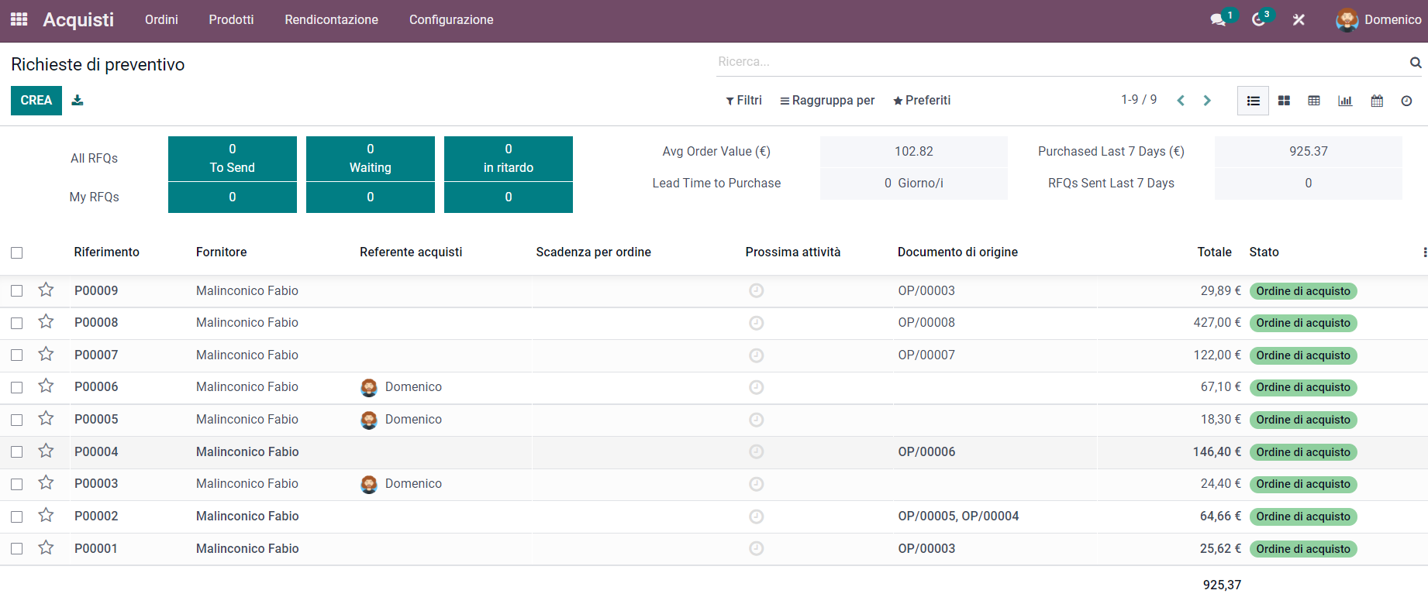
Preventivi
Ricevi un preventivo degli acquisti effettuati

Slide 24
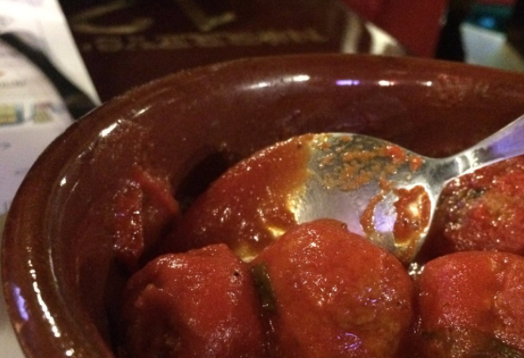

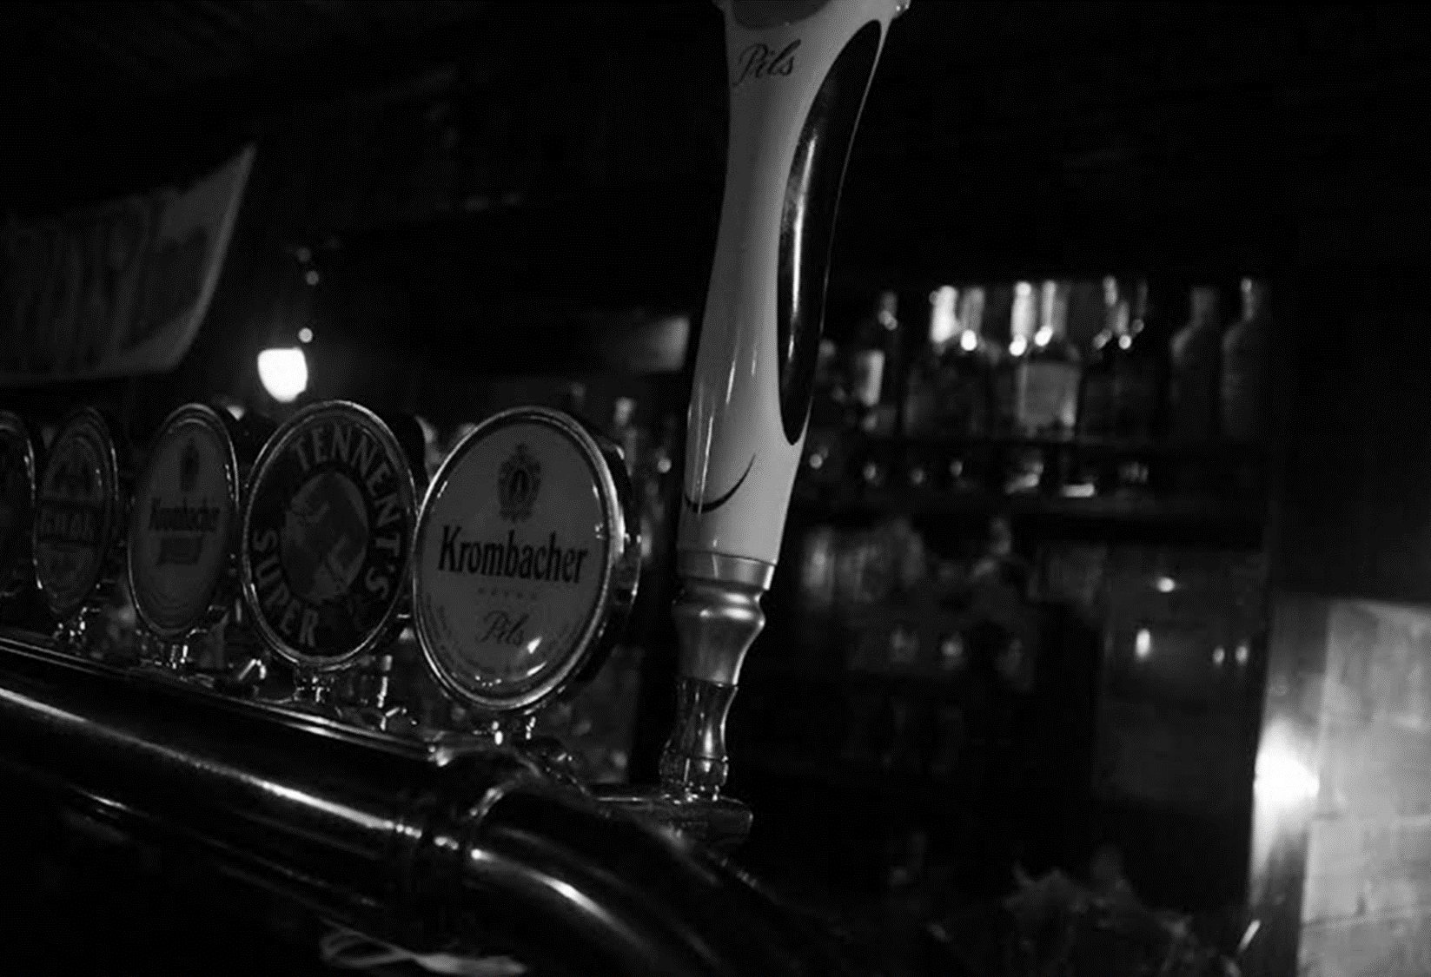
Odoo esegue un controllo automatico delle scorte, senza bisogno del tuo intervento…
…e si occupa di trasferire la tua richiesta al fornitore

Slide 25



Prenotazioni su

Slide 27

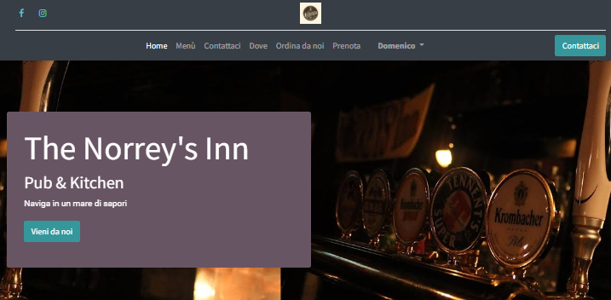

GESTIONE PRENOTAZIONI
Fai si che il tuo cliente possa prenotare un tavolo o l’intera sala attraverso il portale web offerto da Odoo

Slide 28

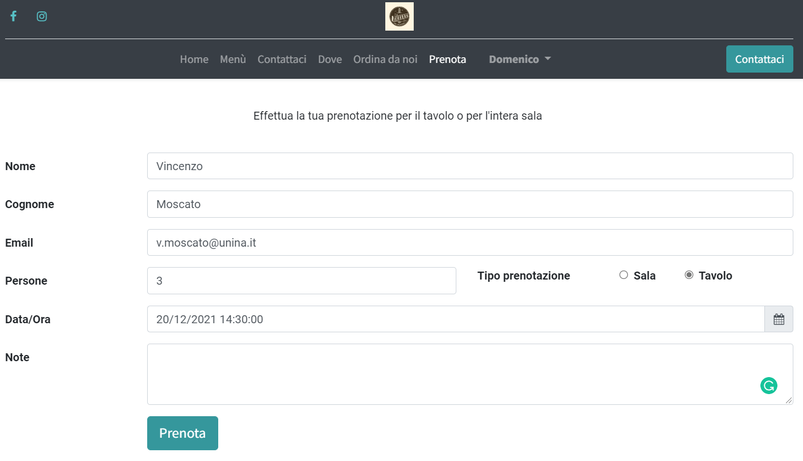

Slide 29


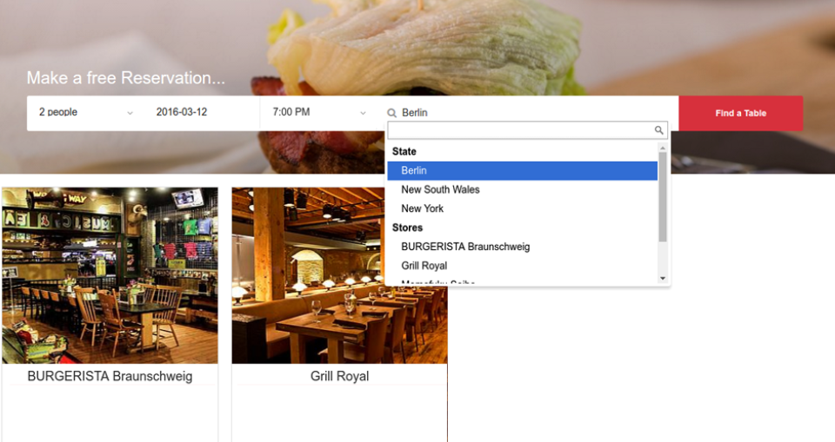
Versione pro

Slide 30
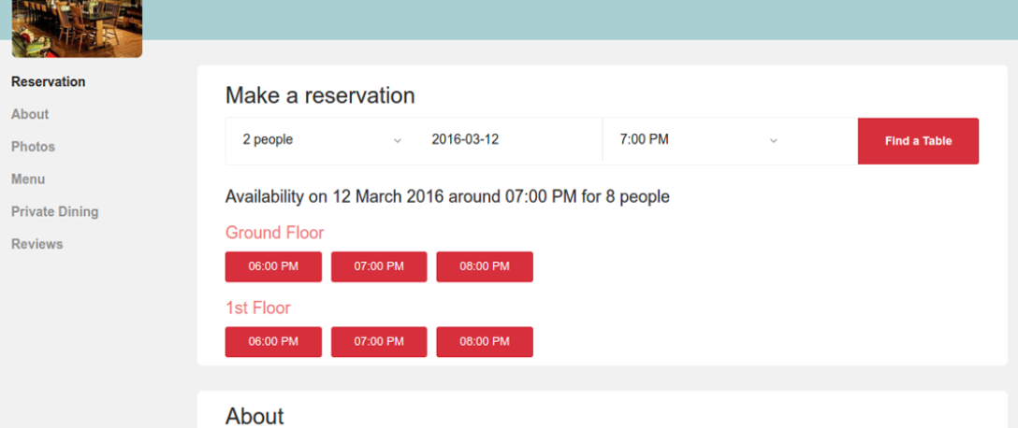
Versione pro

Slide 31

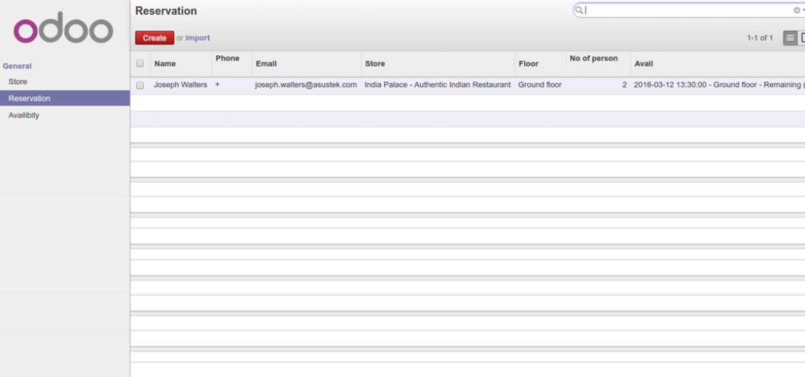
Versione pro

Slide 32
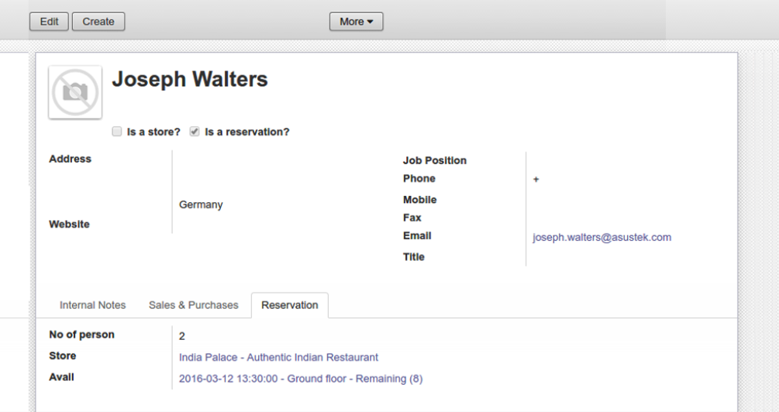
Versione pro

Slide 33



Comande su

Slide 35

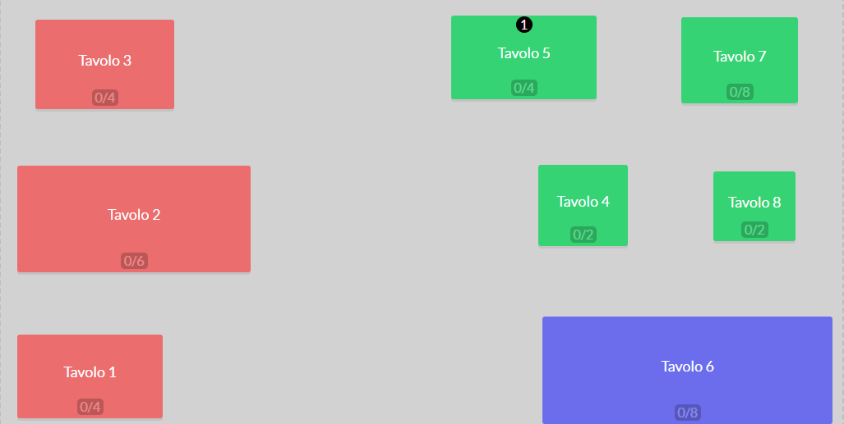
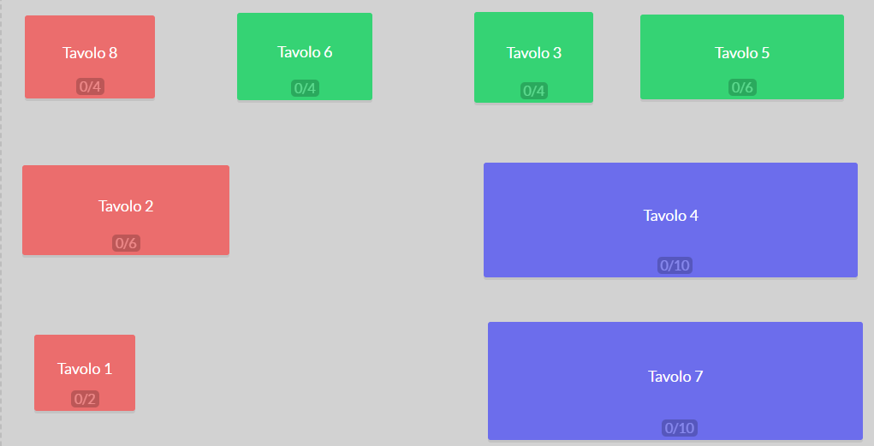
GESTIONE COMANDE E DELIVERY
Visualizza le due sale sul display per tenere traccia dei coperti e delle ordinazioni

Slide 36

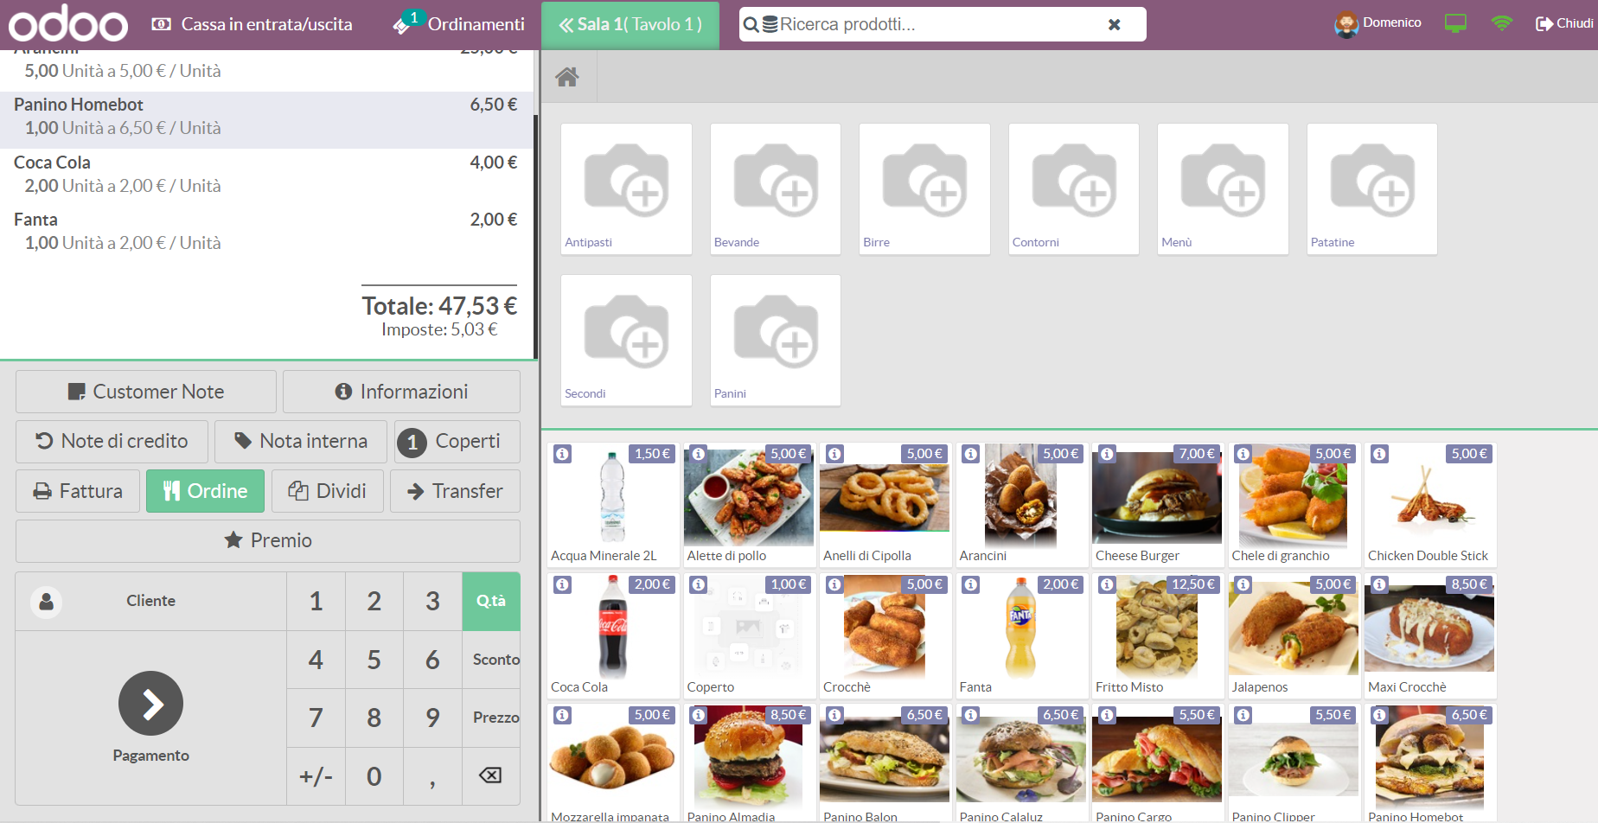
Apri una nuova sessione di ordine e con il tasto «ordine» e invia la comanda direttamente in cucina

Slide 37


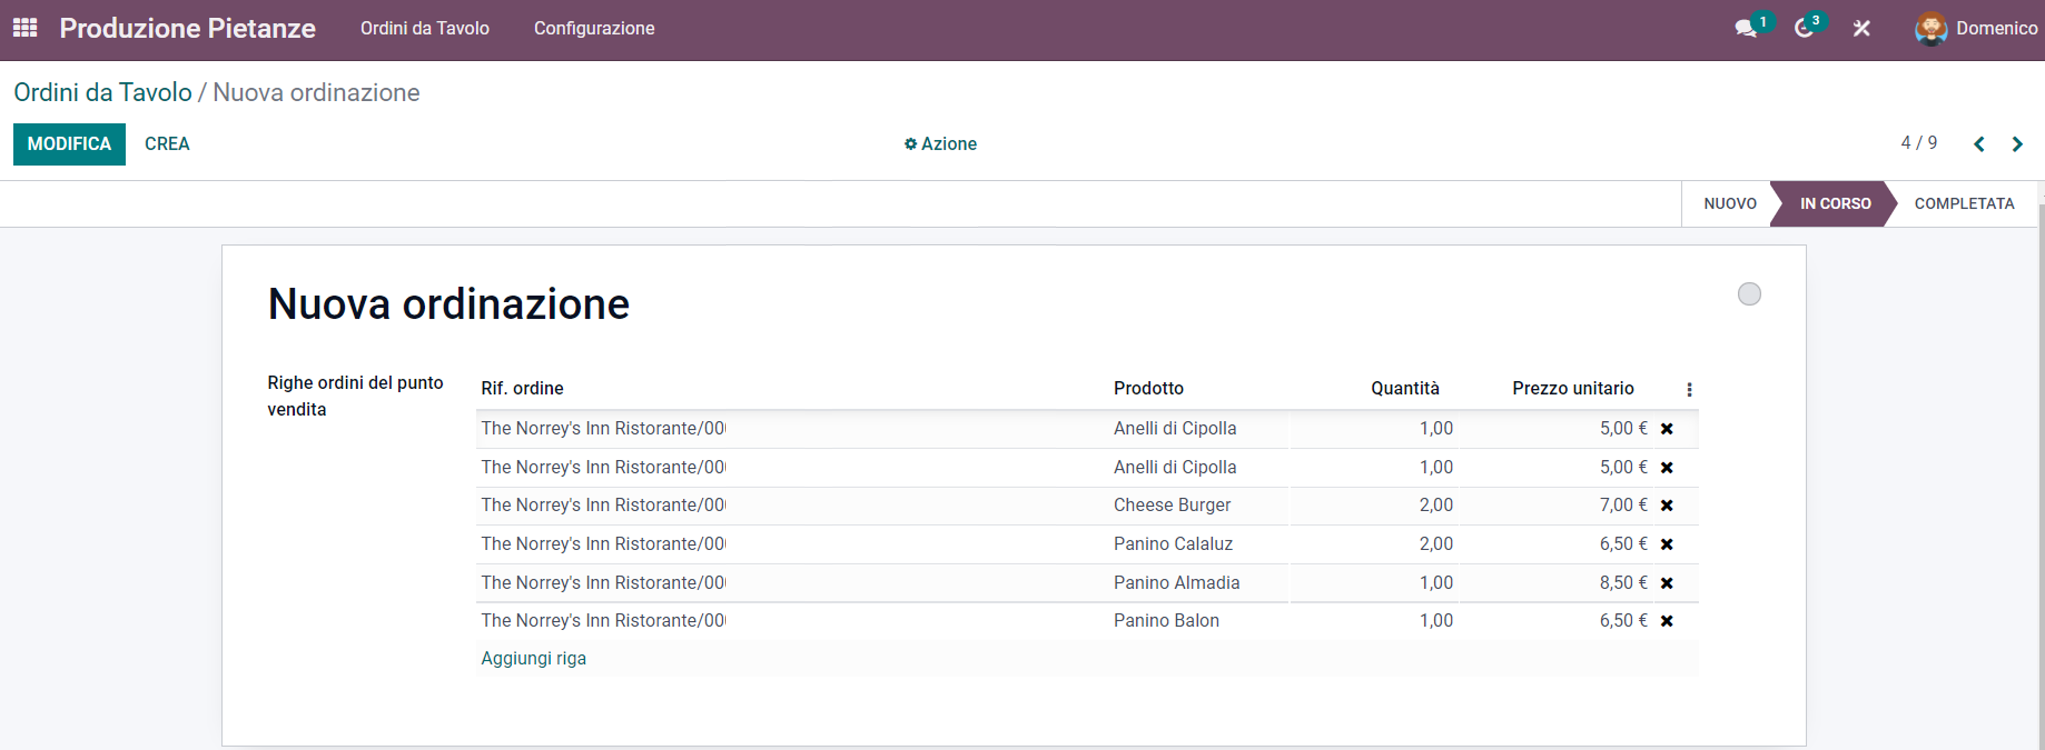
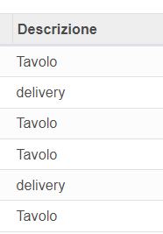
Visualizza in cucina gli ordini ricevuti dalla sala

Slide 38

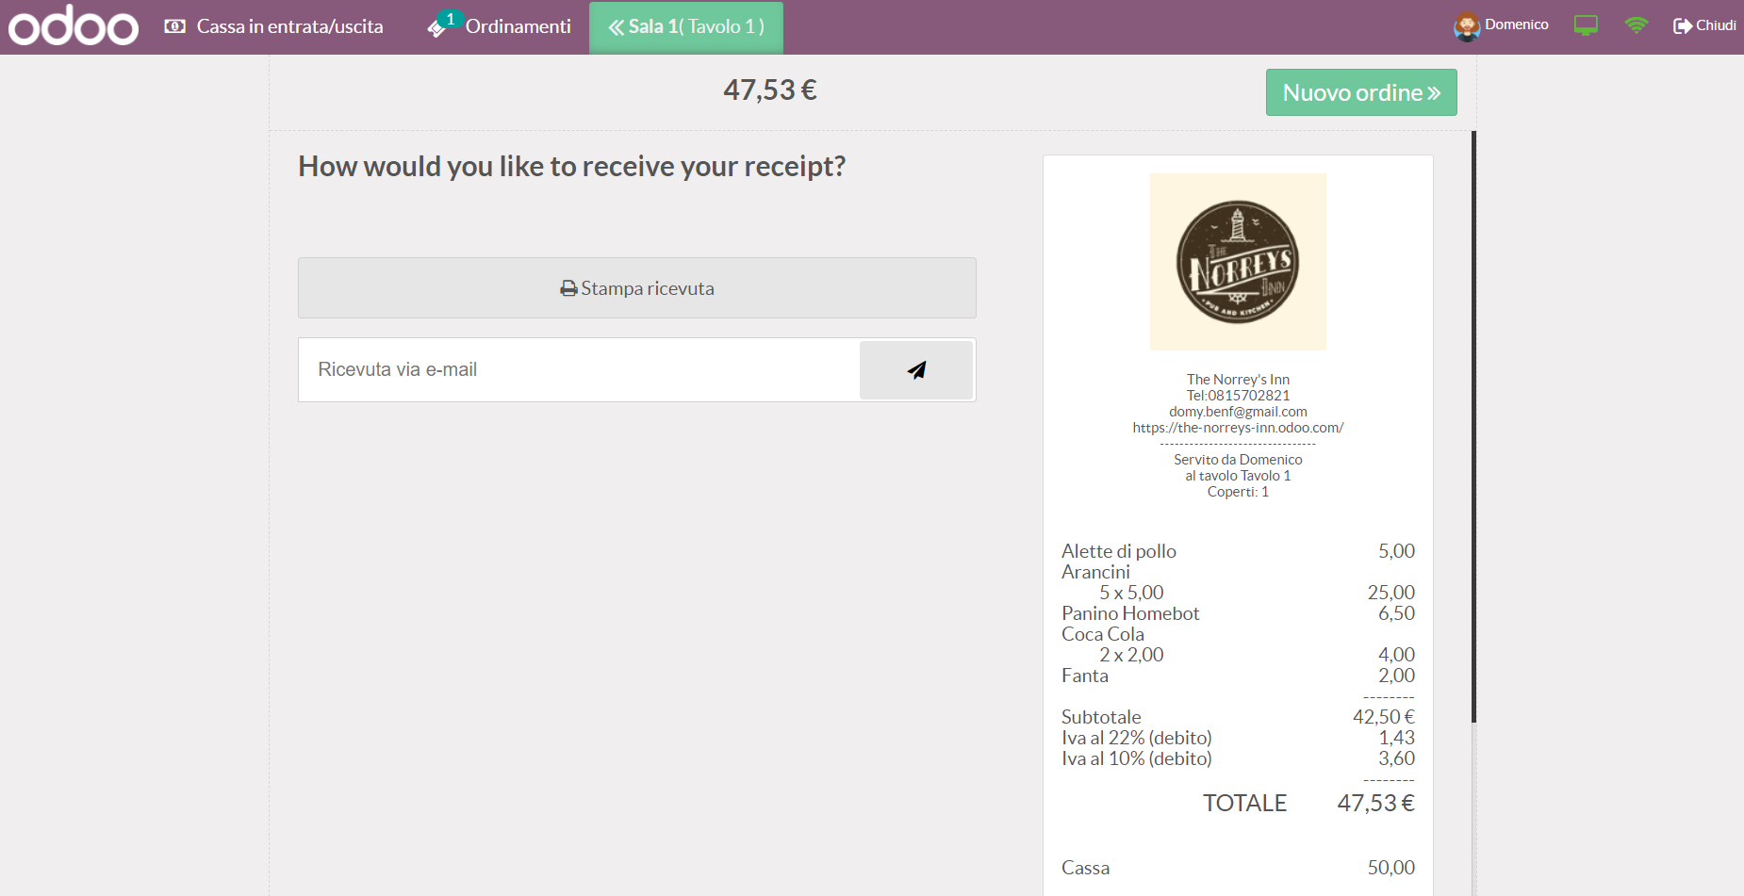

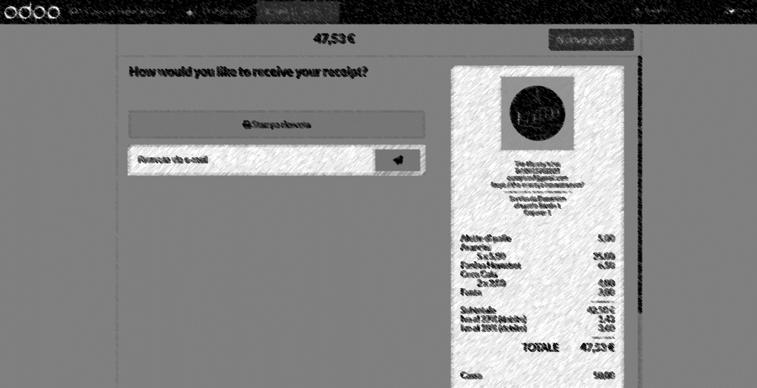
Genera lo scontrino
per il tuo cliente

Slide 39

Web
application

Slide 40
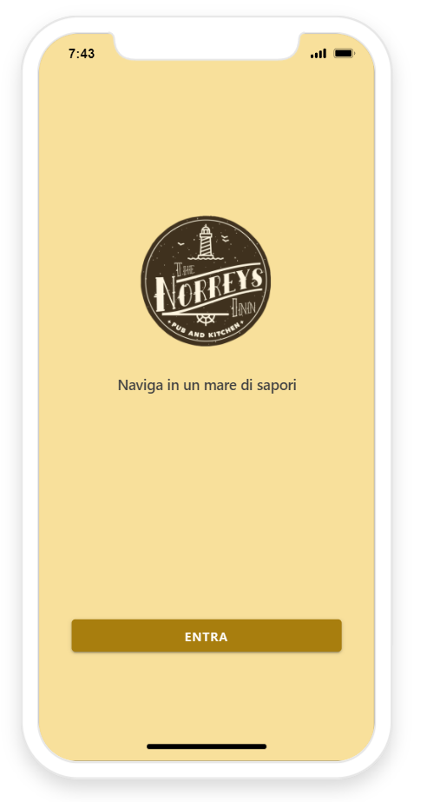
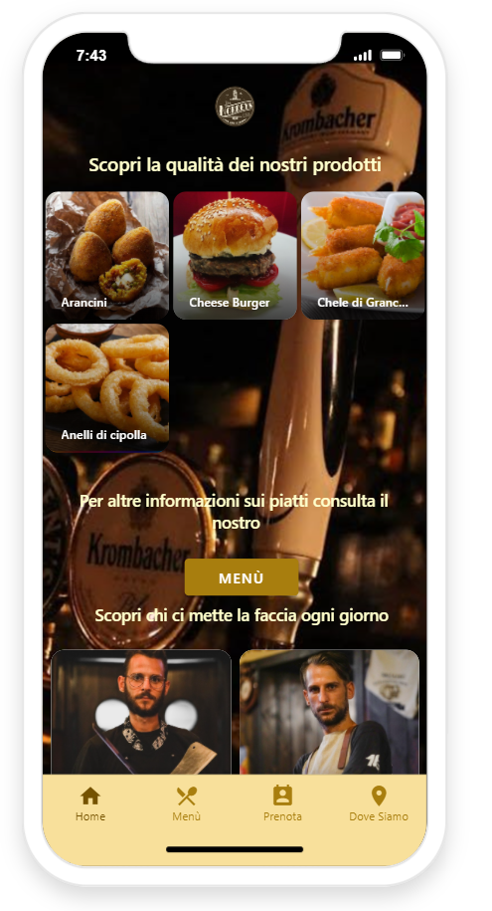
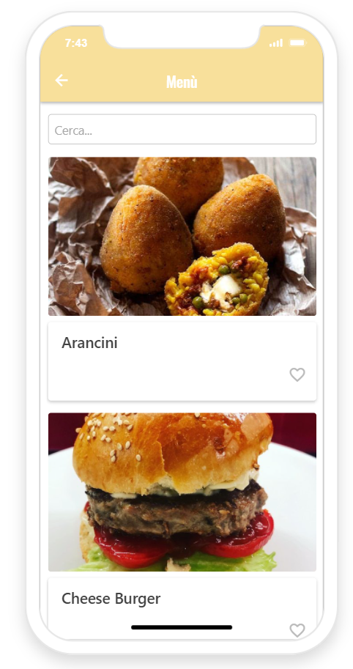
Web
application

Slide 41
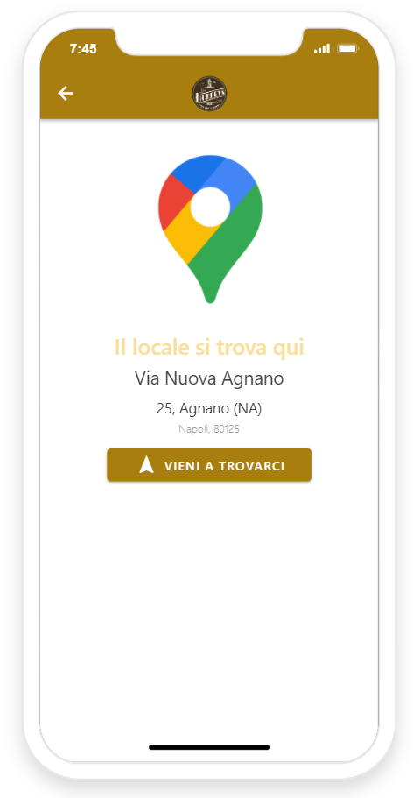
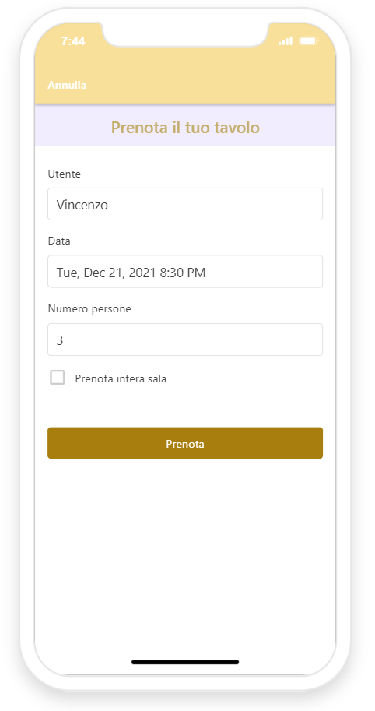
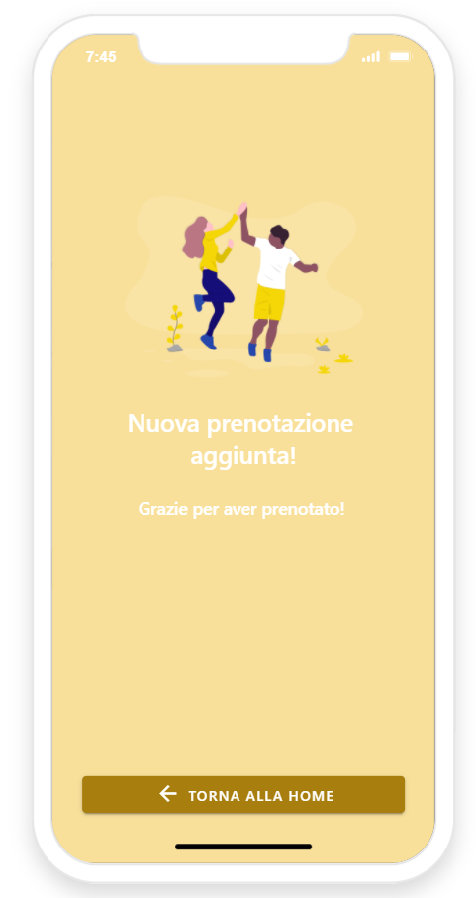
Web
application

Slide 42

Soffermiamoci ora sui miglioramenti che abbiamo ottenuto…

Slide 43
Key performance indicators
KPI | DESCRIZIONE | AS-IS | TO-BE
Tempo di risposta | Tempo medio per evadere prenotazioni, richieste dei clienti e preventivi per l’approvvigionamento | Alto | Basso
Soddisfazione cliente | Tasso di soddisfazione dei clienti | Medio | Alto
Cruscotto manageriale | Strumenti messi a disposizione per attività manageriali | Basso | Alto
Utilizzo delle risorse | Rapporto tra le risorse impiegate e le risorse disponibili | Medio | Alto

Slide 44
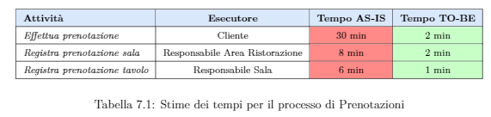

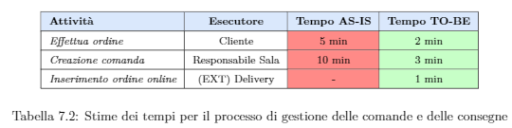
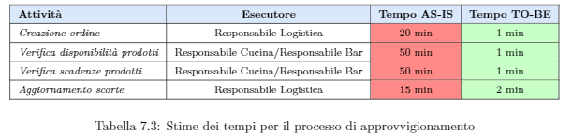
STIME DEI TEMPI
Processo di prenotazione
Processo di gestione comande
Processo di approvvigionamento

Slide 45
SOLUZIONI OFFERTE

Slide 46

Soluzione Basic
Costi del personale 2490
Costi delle risorse 1490
Soluzione Standard
Costi del personale 3020
Costi delle risorse 1630
Costi del personale 4360
1 solo utente
Backup Locale
Sito Web
Nessun modulo Odoo aggiuntivo
Soluzione
Pro
Fino a 3 utenti
1 Modulo Odoo aggiuntivo
Backup automatico su Cloud
Sito Web
Costi delle risorse 2240
Fino a 6 utenti
3 Moduli Odoo aggiuntivi
Backup automatico su Cloud
Sito Web
Web Application
Gestione del marketing
25 giorni
30 giorni
40 giorni
3980
4649+116/mese
6602+
116/mese
Connessione
internet instabile
Perdita di dati
Malfunzionamenti
hardware
Malfunzionamenti hardware
Malfunzionamenti hardware

Slide 47
Analisi funzionale
8 giorni
Modellazione soluzioni
5 giorni
Valutazione soluzioni
2 giorni
Studio di fattibilità
Implementazione soluzione
Training dipendenti
3 giorni
10 giorni
2 giorni
TIMELINE DI SVILUPPO
* La timeline fa riferimento alla soluzione standard.

Slide 48
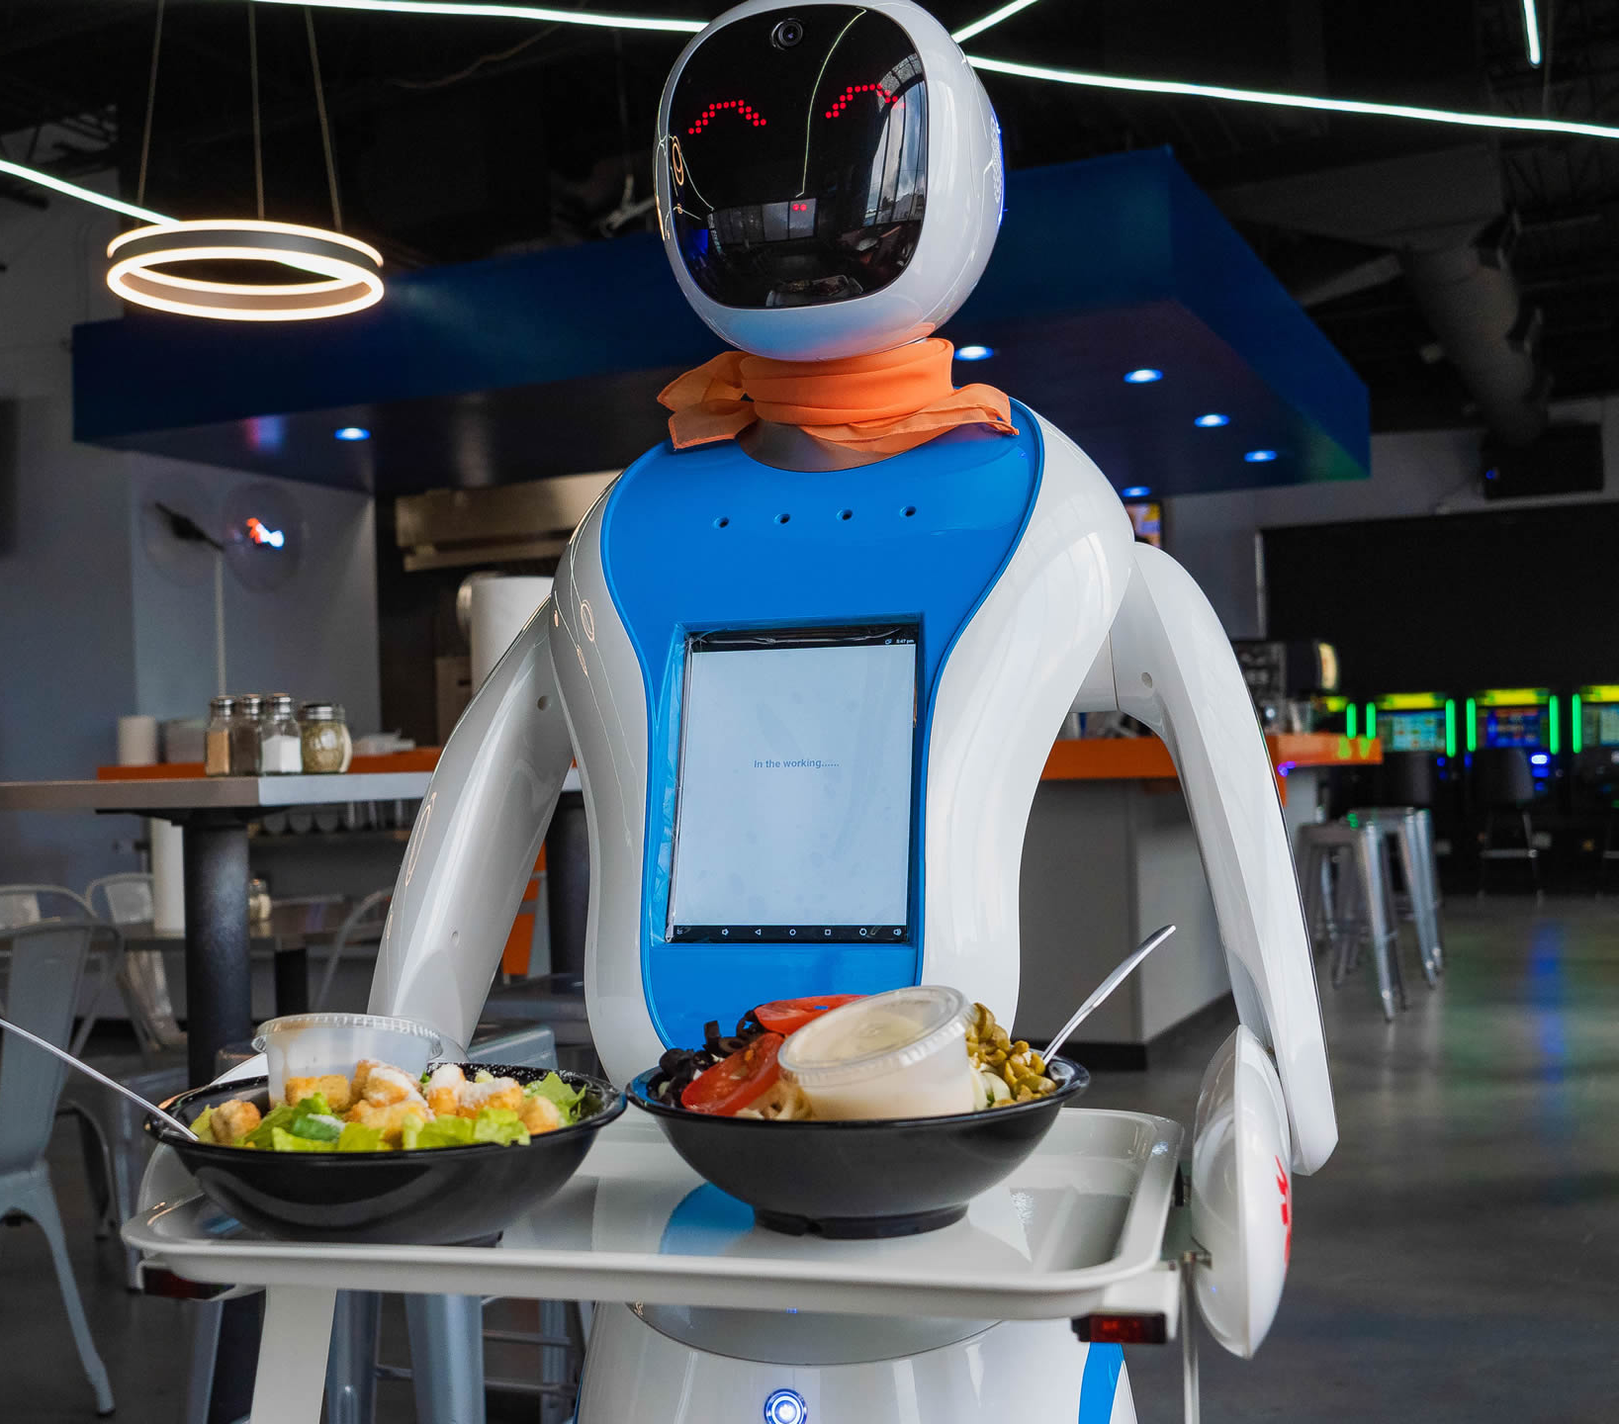
Pronto per essere servito
Nel futuro della ristorazione!

Slide 49
GRAZIE PER L’ATTENZIONE

